Slide 1
暑期實習工作報告
--新聞智慧助理升級
吳天友、吳育嘉
2020.08.25

Slide 2
新聞智慧助理回顧

Slide 3
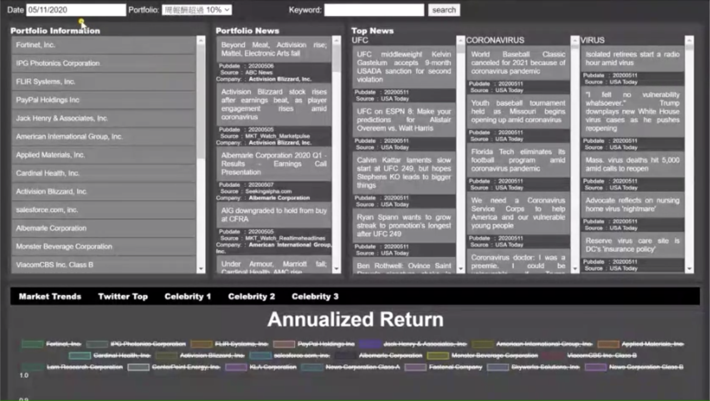
智慧新聞助理前後比較
已完成：
投組新聞
焦點新聞、推特、推特重要人物
投組價格資訊
未完成：
外接投組
輸出資料
隨手紀錄
歷史搜索

Slide 4
主要成果

Slide 5
將封閉的智慧新聞助理轉為開放
下載資料：可將目前介面所有資料一鍵打包
API連接：以API串接投資組合清單
智慧助理
輸入
輸出

Slide 6
客製化智慧新聞助理
歷史紀錄：可供使用者查詢所有的足跡，包括點擊、查詢記錄等等，也可透過歷史紀錄更新隨手記，記下新的想法
隨手記：可讓使用者在閱讀新聞之餘，能夠記下心得以及重點，再藉由查看歷史紀錄回顧當初的想法

Slide 7
其他工作

Slide 8
其他新增功能
版面優化
註冊功能

Slide 9
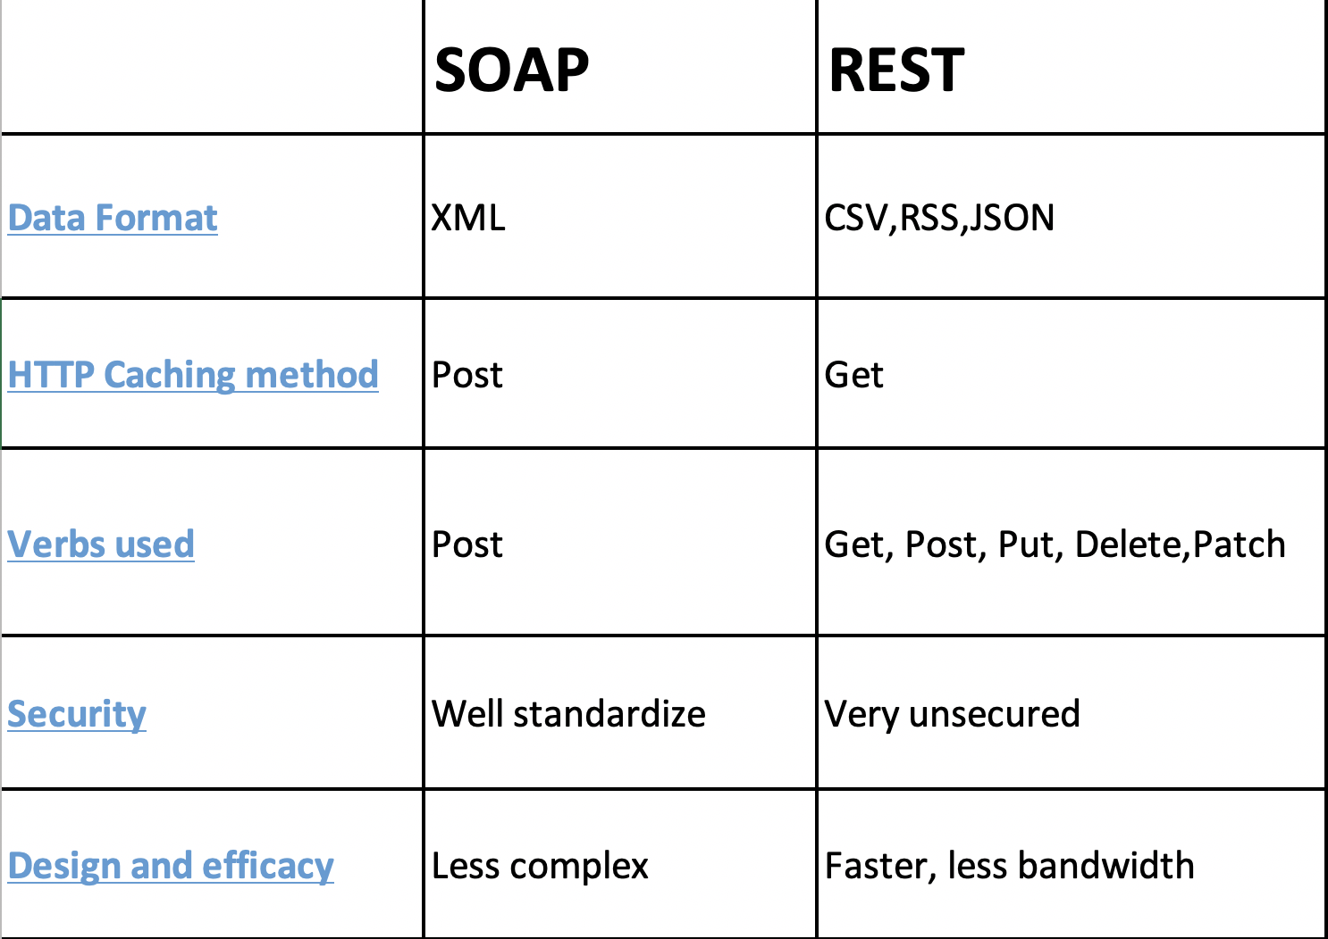
API研究
Soap api
SOAP apis defines a very strongly typed messaging framework that relies heavily on XML and schemas.
Restful api
RESTful apis is an architectural style that makes use of existing and widely adopted technologies, specifically HTTP, and does not create any new standards.

Slide 10
演算法研究
WHY TF-IDF is inadaptable?
Text vs Title

Slide 11
實習心得分享

Slide 12
謝謝聆聽

